Slide 1

퍼스펙티브스 선교훈련에
참여해 주세요
그러므로 너희는 가서 모든 족속으로 제자를 삼아
아버지와 아들과 성령의 이름으로 세례를 주고
- 마태복음 28:19
네가 그리스도 예수의 좋은 군사로 나와 함께 고난을 받을지니
군사로 다니는 자는 자기 생활에 얽매이는 자가 하나도 없나니
이는 군사로 모집한 자를 기쁘게 하려 함이라
- 디모데후서 2:3-4
소명 앞에 서는 시간
어두움 가운데 비추는 빛처럼, 주님의 부르심에 응답하십시오

Slide 2



기본군사훈련
예수님의 좋은 군사로 헌신하기 위한 필수 과정으로, 영적 전쟁에 대비하는 훈련입니다.
퍼스펙티브스란?
12주 체계적 과정
성경적·역사적·문화적·전략적 관점으로 선교를 총체적으로 학습하는 12주 커리큘럼
예수님의 좋은 군사가
되기 위한
기본군사훈련
명확한 목표
소명 확증, 순종의 훈련, 선교사와의 실제 동역 역량을 강화하여 하나님 나라 확장에 동참

Slide 3




정체성의 변화
6주 군사훈련이 사회인을 군인으로 바꾸듯, 훈련은 정체성을 바꿉니다. 영적 군사로 거듭나는 과정입니다.
왜 훈련이
필요한가?
내적 변화
규율·순종·팀워크·인내를 배우는 시간. 불편함과 고통을 통해 강해지는 영적 근육을 키웁니다.
영적 전쟁 대비
훈련은 정체성을
변화시킵니다
편안함을 내려놓고 말씀과 공동체로 무장합니다. 치열한 선교 현장에 대비하는 실전 훈련입니다.
투자로서의 훈련
비용과 시간의 부담은 사명자의 삶으로 전환하기 위한 투자입니다. 주님이 책임져 주실 것입니다.

Slide 4






공군 비유: 우리는 같은 임무를 수행합니다
선교는 각자의 자리에서 함께하는 사명입니다
1
2
3
비행사
정비 군인
대한국민
선교사
선교동역자
성도
비행기를 조종하는 비행사들.
복음 전선 최전방에서
파송과 현장 사역을 담당합니다.
비행기를 날 수 있게 돕는 군인들.
중보·재정·행정·전문 사역으로
현장을 지원합니다.
세금으로 비행기를 살 수 있게
돕는 대한국민들.
교회의 예배와 헌신으로
선교 생태계를 유지합니다.
나는 어디에 속해 있나요?
3번에 속한 분이면 1번과 2번으로 오십시오

Slide 5





나는 어디에 속해 있나요?
주님은 나를 어디로 부르시는가?
지금 여기
①
②
③
선교사
선교동역자
성도
현장 사역자
중보·재정·전문 지원
예배와 헌신
만약 지금 ③이라면, 훈련을 통해 ②, ①로 전진하십시오
질문: 주님은 나를 어디로 부르시는가?
결단: 오늘, 한 걸음 순종하겠습니다

Slide 6








12주 훈련의 변화
퍼스펙티브스가 만드는 삶의 전환
수료 전
수료 후
막연한 인식
구체적 순종
선교 = 해외 파송 정도로만 인식.
구체적인 방향이 없음
삶 전체가 선교임을 깨달음.
자리에서 시작되는 순종
개인 신앙 중심
명확한 로드맵
나의 신앙에만 집중.
하나님 나라 확장은 멀게만 느껴짐
변화
중보·재정·전문역량 등
구체적 동역 방식 확보
모호한 동역
네트워크 연결
막연한 부담감만 있고
어떻게 동역해야 할지 모름
공동체·멘토링·수료증으로
다음 스텝 연결

Slide 7
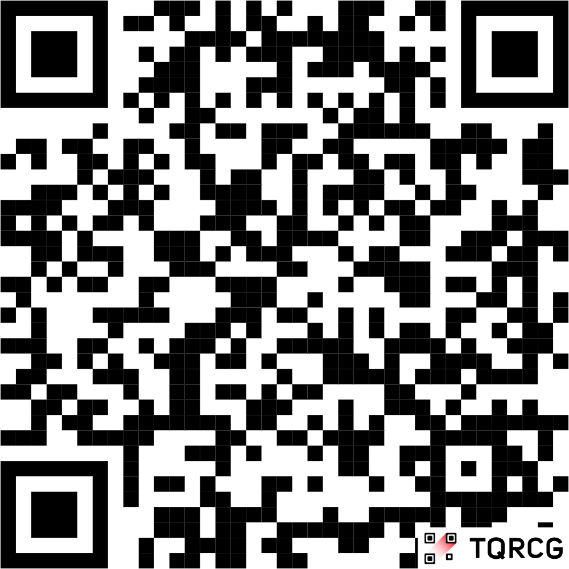


훈련에 참여해 주십시오.
"군사로 모집한 자를 기쁘시게 하려 함이라."
디모데후서 2:4
일시적 불편을 내려놓고, 훈련을 통해 그리스도의 좋은 군사가 되어 주시길 바랍니다.
www.온누리세종.kr
지금 신청하기
퍼스펙티브스 12주 과정 | 함께 훈련받아, 선교 현장을 움직이는 동역자가 됩시다
안보영 간사
김동욱 집사
010-9421-4202
010-3526-4754

